Slide 1
Мое лучшее мероприятие
Комплекс физкультурно-оздоровительных мероприятий
«Гимнастика после сна»

Slide 2
Формирование устойчивого интереса к занятиям физической культурой.
Формирование основных жизненно важных двигательных умений и навыков.
ОБРАЗОВАТЕЛЬНЫЕ ЗАДАЧИ
Воспитание морально-волевых качеств (честности, решительности, смелости, настойчивости…)
Гимнастика
после
сна
Повышение сопротивляемости организма влияниям внешней среды путем его закаливания.
ВОСПИТАТЕЛЬНЫЕ ЗАДАЧИ
ОЗДОРОВИТЕЛЬНЫЕ ЗАДАЧИ
Содействие умственному, нравственному, эстетическому и трудовому воспитанию.
Укрепление опорно-двигательного аппарата и формирование
правильной осанки (т.е. удерживание рациональной позы во время всех видов деятельности).
Воспитание физических способностей (координационных, скоростных и выносливости).

Slide 3
Дошкольный возраст охватывает период жизни от рождения до 7 лет. Именно в этот период осуществляются наиболее интенсивный рост и развитие важнейших систем организма и их функций, закладывается база для всестороннего развития физических и духовных способностей. Этот возраст наиболее благоприятен для закаливания организма, овладения элементарными жизненно необходимыми двигательными умениями, гигиеническими навыками и т.д.
Основой всестороннего развития ребенка в первые годы жизни является физическое воспитание. Организованные физкультурные занятия (в яслях, детских садах и семье), а также свободная двигательная деятельность, когда ребенок во время прогулок играет, прыгает, бегает и т.п., улучшают деятельность сердечно-сосудистой, дыхательной и нервной систем, укрепляют опорно-двигательный аппарат, улучшают обмен веществ. Они повышают устойчивость ребенка к заболеваниям, мобилизуют защитные силы организма. Через двигательную деятельность ребенок познает мир, развиваются его психические процессы, воля, самостоятельность. Чем большим количеством разнообразных движений овладеет ребенок, тем шире возможности для развития ощущения, восприятия и других психических процессов, тем полноценнее осуществляется его развитие.
Наиболее общими задачами для детей раннего и дошкольного возраста являются -
Оздоровительные задачи
1. Повышение сопротивляемости организма влияниям внешней среды путем его закаливания. С помощью разумно дозируемых оздоровительных факторов природы (солнечные, водные, воздушные процедуры) слабые защитные силы детского организмасущественно возрастают. При этом повышается сопротивляемость
простудным заболеваниям (ОРЗ, насморк, кашель и др.) и инфекционным болезням (ангина, корь, краснуха, грипп и др.).
2. Укрепление опорно-двигательного аппарата и формирование
правильной осанки (т.е. удерживание рациональной позы во время всех видов деятельности). Важно обращать внимание на укрепление
мышц стопы и голени с целью предупреждения плоскостопия, так
как оно может существенно ограничить двигательную активность
ребенка. Для гармоничного развития всех основных мышечных групп
необходимо предусматривать упражнения на обе стороны тела,
упражнять те группы мышц, которые в меньшей мере тренируются
в повседневной жизни, упражнять слабые группы мышц.

Slide 4
Необходимо также с ранних лет создавать у ребенка представление о правильной осанке. Действенным средством предупреждения нарушений осанки: сутулости, асимметрии плеч и лопаток, а также сколиозов (заболеваний позвоночника, вызываемых слабостью мышц спины и длительным пребыванием тела в физиологически неудобных положениях) — являются физические упражнения.
3. Содействие повышению функциональных возможностей вегетативных органов. Активная двигательная деятельность ребенка способствует укреплению сердечно-сосудистой и дыхательной систем, улучшению обменных процессов в организме, оптимизации пищеварения и теплорегуляции, предупреждению застойных явлений и т.д.
Физическая культура, придавая естественному процессу становления форм и функций растущего организма оптимальный характер, создавая благоприятные для этого условия, содействует тем самым нормальному функционированию всех систем детского организма.
4. Воспитание физических способностей (координационных, скоростных и выносливости). В дошкольном возрасте процесс воспитания физических способностей не должен являться специально направленным по отношению к каждому из них. Наоборот, на основе принципа гармонического развития следует так подбирать средства, менять деятельность по содержанию и характеру и регулировать направленность двигательной активности, чтобы обеспечивалось комплексное воспитание всех физических способностей.
Образовательные задачи
1. Формирование основных жизненно важных двигательных умений и навыков.
В дошкольном возрасте вследствие высокой пластичности нервной системы довольно легко и быстро усваивают новые формы движений. Формирование двигательных умений осуществляется параллельно с физическим развитием:
к первому году жизни ребенка необходимо научить ходить;
к третьему году жизни ребенок должен освоить ходьбу, бег, лазание;
к четвертому году формируют навыки метания различных предметов, спрыгивания с высоты, ловли предмета, катания на трехколесном велосипеде;
к пятому-шестому годам ребенок должен уметь выполнять большинство двигательных умений и навыков, встречающихся в быту и жизни: бегать, плавать, ходить на лыжах, прыгать, лазать по лесенке вверх, переползать через преграды и т.п.
2. Формирование устойчивого интереса к занятиям физической культурой.
Детский возраст является наиболее благоприятным для формирования устойчивого интереса к занятиям физическими упражнениями. Но при этом необходимо соблюдать ряд условий.
Прежде всего необходимо обеспечить посильность заданий, успешное выполнение которых будет стимулировать детей на более высокую активность. Постоянная оценка выполненных заданий, внимание и поощрение будут способствовать выработке положительной мотивации к систематическим занятиям физическими упражнениями.
В процессе занятий необходимо сообщать детям элементарные физкультурные знания, развивая их интеллектуальные способности. Это позволит расширить их познавательные возможности и умственный кругозор.
Воспитательные задачи
1. Воспитание морально-волевых качеств (честности, решительности, смелости, настойчивости и др.).
2. Содействие умственному, нравственному, эстетическому и трудовому воспитанию.
Оздоровительные, образовательные и воспитательные задачи, хотя и являются относительно самостоятельными, на самом деле теснейшим образом взаимосвязаны, а поэтому и решаться должны в обязательном единстве, в комплексе. Только в этом случае ребенок приобретает необходимую базу для дальнейшего всестороннего, не только физического, но и духовного развития.
.

Slide 5
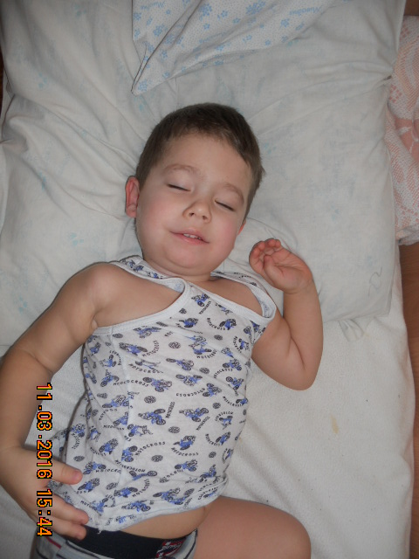
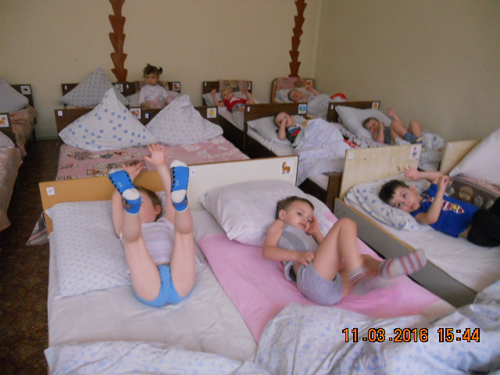
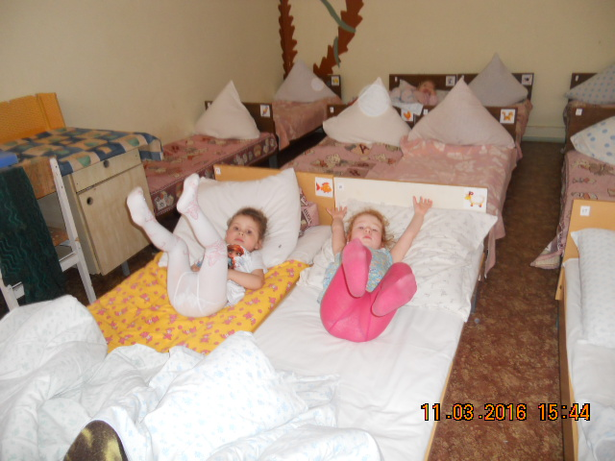
Оборудование:
Аудиозапись со спокойной музыкой, массажный коврик «радужная дорожка».
Проведение режимного момента:
1.Пробуждение.
Тихо включается аудиозапись со спокойной музыкой, она играет на протяжение всей гимнастики, воспитатель спокойным голосом объявляет детям «Подъём»:
«Паучки и жучки просыпаются, из своих одеял выбираются.»
2. Комплекс гимнастики пробуждения «И жучок, и паучок».
В кровати:
  1. Гимнастика для глаз
  «Глазки открываются – глазки закрываются»
  И.п. – лёжа на спине, руки и ноги произвольно:
  На «Раз» – глазки закрываем,
  На «два» – глазки открываем (И.п.),
  На «Три» – глазки закрываем,
  На «Четыре» - И.п. (4 раза, темп медленный).
  2. Повороты туловища
  «Жучок-паучок, покажи свой бочёк»
  И.п. – лёжа на спине, руки и ноги произвольно
  На «раз» – поворот на левый бок
  На «два» - И.п.
  На «три» – поворот на правый бок
  На «четыре» - И.п. (4 раза, темп медленный)
  3. Поднимание рук и ног
  «На паутинку»
  И.п. – лёжа на спине, руки вдоль туловища, ноги произвольно
  На «раз» - поднять руки и ноги, сделать произвольные движения в воздухе
  На « два» – И.п. (4 раза, темп медленный)

Slide 6
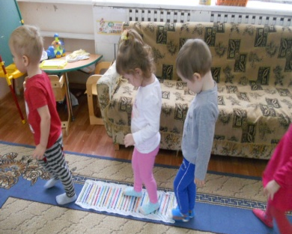
4. Профилактика плоскостопия
«Разошлись все жучки, разбрелись паучки»
Ходьба босиком по радужной дорожке

